Slide 1
하이브리드 클라우드 환경에서의
빔 솔루션 vs. 레거시 V사 N제품 비교

Slide 2
목차
하이브리드 클라우드 환경의 최적 솔루션 빔
인프라 환경별 상세 비교
사이버 공격 상세 비교
어플라이언스 취약점
기능별 비교 요약

Slide 3
하이브리드 클라우드 시대의 도래
오늘의 IT 인프라는 온프레미스 x86, 프라이빗/퍼블릭 클라우드 (AWS, Azure, GCP) 등 다양한 층의 클라우드가 존재하는 하이브리드 클라우드로 변해가고 있습니다.
이제는 하이브리드 클라우드 시대!
~ 2000
~ 2010
~ 2019
2019+
Unix
Unix | x86
Unix | x86 | 가상화 | 클라우드
x86 | 가상화 | 클라우드
451 Research, 69% of enterprises will have hybrid IT environments by 2019, https://451research.com/images/Marketing/press_releases/Pre_Re-Invent_2018_press_release_final_11_22.pdf

Slide 4

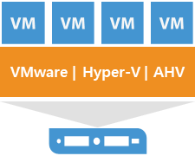
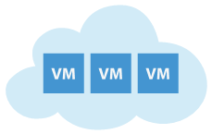


퍼블릭 클라우드를 포함하는 하이브리드 환경 최적 데이터 보호 솔루션
하이브리드 클라우드
물리환경 x86
프라이빗 클라우드
퍼블릭 클라우드
물리환경, 가상환경, 프라이빗/퍼블릭 클라우드 환경 구분없이 교차사용 가능한 라이선스
P2V, V2P 마이그레이션 자동화
V2C, C2V 마이그레이션 자동화
AIX
솔라리스
AWS
MS Azure
KT
네이버 클라우드 플랫폼
윈도우/리눅스 서버 OS, DB 백업 및 복구
AIX, 솔라리스 OS백업
VMware
Nutanix AHV
Hyper-V
가상환경
지원/기능 | V사 | E사 | C사
OS BMR 이미지 백업 및 복구 | 가능 | 불가 | 불가
백업본으로 즉시 서비스 | 가능 | 불가 | 불가
DB (Oracle RMAN, SAP Hana, MS SQL, MySQL, DB2, Exchange, AD) | 가능 | 가능 | 가능
지원/기능 | V사 | E사 | C사
에이전트리스 VM 통 이미지 복구 | 가능 | 가능 | 가능
에이전트리스 파일, DB 테이블 단위, DB 시점복구 | 가능 | 불가 | 불가
가상환경 최적화 및 장애 예방 모니터링¹ | 가능 | 불가 | 불가
지원/기능 | V사 | E사 | C사
에이전트리스 VM 통 이미지 복구² | 가능 | 불가 | 가능
에이전트리스 DB 복구² | 가능 | 불가 | 가능
오브젝트 스토리지 지원³ | 가능 | 불가 | 가능
VMware, Hyper-V 에서만 지원
AWS만 지원
AWS S3, Azure BLOB, IBM ICOS, S3 호환 스토리지

Slide 5

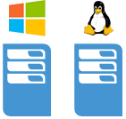




빔 5대 주요 기능
1 |  | 가상환경 백업/복제 | VMware vSAN, vSphere 백업과 준실시간 DR 복제 Nutanix AHV 백업 Hyper-V 백업 RHV 백업
2 |  | 쿠버네티스 백업/복제 | Kubernetes, Redhat Openshift, VMware Tanzu 지원 Autoscale 지원
3 |  | OS 이미지 백업/복구 | 윈도우, 리눅스 OS 이미지 백업 장애시 백업본으로 즉시 서비스 가동
4 |  | NAS 초고속 백업 | CIFS, NFS 초고속 백업과 복구
5 |  | Microsoft 365 백업 | Email, Teams, Sharepoint, One Drive Business 지원 E-Discovery 상세 검색
6 |  | Immutable 백업 | 백업 데이터 위변조 및 삭제 방지 기능 제공 보안 취약점 최소화 소프트웨어 미국 3대 금융 기관 인증 획득
VM

Slide 6
2020년/2021년 IDC 백업 및 복제 소프트웨어 시장 점유율 – IDC 기준
IDC의 가장 최신 시장 점유율 자료 기준 빔 소프트웨어는 전세계 2위, 유럽시장 1위, 아시아 3위의 백업 및 복구 데이터 관리 솔루션로 가장 빠르게 성장하고 있는 데이터 관리 제조사입니다. 일부 제조사는 자사를 가장 잘 포장할 수 있는 오래된 자료를 기준으로 고객사에 잘못된 정보를 전달하고 있습니다.
2020년 하반기 전세계 시장 점유율
2021년 상반기 전세계 시장 점유율
Company | Sequential Growth % | YoY Growth % | Revenue (US Dollar, M)
DellEMC | +8.0% | -4.2% | 746.60
Veeam | +21.5% | +17.9% | 563.61
Veritas | +2.2% | -4.9% | 537.13
IBM | -9.3% | -16.5% | 487.24
Commvault | +6.0% | +5.1% | 340.43
Others | +5.9% | +3.8% | 2,048.49
Market Average | +5.6% | +0.4% | N/A
Company | Sequential Growth % | YoY Growth % | Revenue (US Dollar, M)
DellEMC | -12.0% | -4.9% | 657.24
Veeam | +3.2% | +25.3% | 581.68
Veritas | -2.3% | -0.1% | 526.28
IBM | -22.2% | -29.5% | 378.93
Commvault | +4.1% | +10.3% | 354.32
Others | +1.4% | +7.9% | 2,489.56
Market Average | -2.8% | +2.9% | N/A
Source: IDC, Semi-Annual Software Tracker, 2020H2 Note: Worldwide Data
URL : https://www.veeam.com/blog/idc-2h20-revenue-growth.html
Source: IDC, Semi-Annual Software Tracker, 2021H1 Note: Worldwide Data
URL : https://www.veeam.com/blog/outgrowing-competition-idc-tracker-h1-2021.html

Slide 7

2020년도 Gartner 백업 및 복제 소프트웨어 시장 점유율 – Gartner 기준
가트너의 가장 최신 시장 점유율 자료인 2020년도 기준 빔 소프트웨어는 전세계 3의 백업 및 복구 데이터 관리 솔루션로 가장 빠르게 성장하고 있는 데이터 관리 제조사입니다. 일부 제조사는 자사를 가장 잘 포장할 수 있는 오래된 자료를 기준으로 고객사에 잘못된 정보를 전달하고 있습니다.
$85 억 소프트웨어 시장
출처: 시장 점유율: 모든 엔터프라이즈 소프트웨어 시장, 전 세계, 2020

Slide 8
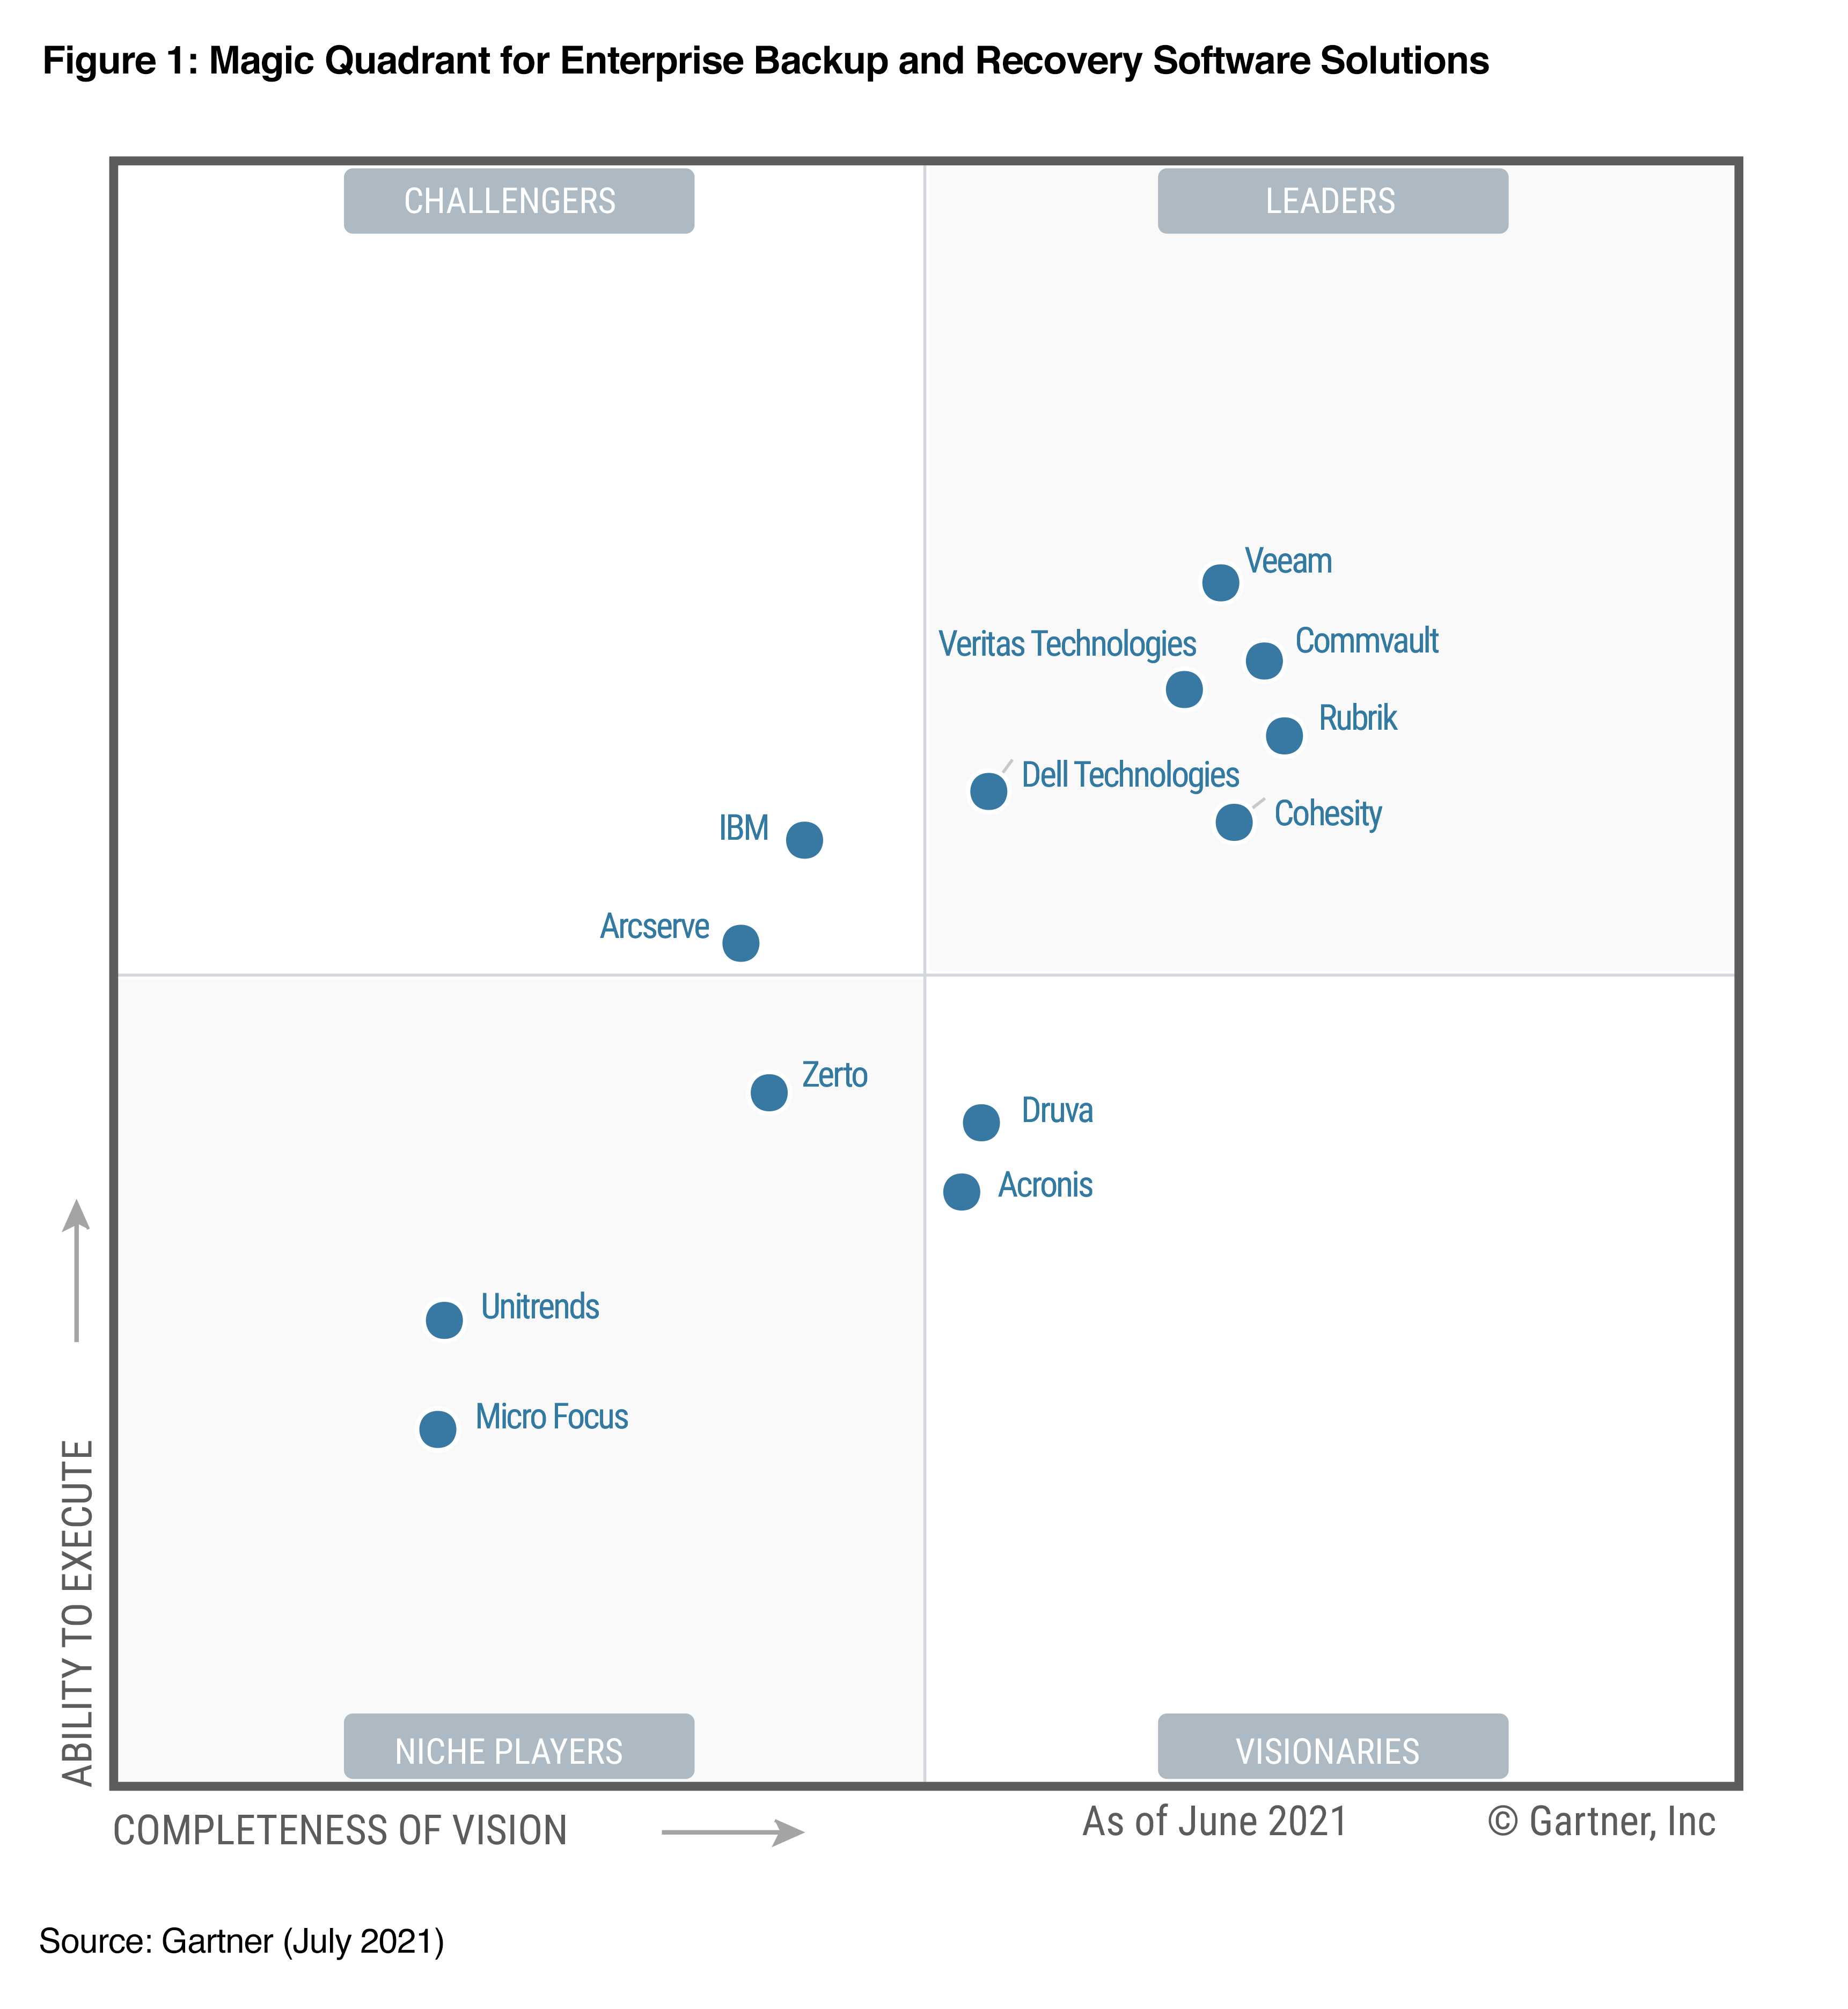
2021년 가트너 기준, 백업 분야 리더
많은 고객사들은 가트너의 매직 쿼터런트 자료를 통해 제품에 대한 안정성 및 우수성을 확인하고 있으며, Veeam은 5년 연속 매직 쿼터런트에서 가장 Top Leader로 선정되었습니다.
2021 Gartner
Magic Quadrant
for Data Center Backup and Recovery Solutions
Veeam named a Leader for the 5th time
https://www.veeam.com/2021-gartner-magic-quadrant.html

Slide 9
빔 소프트웨어 경쟁 우위
가트너 선정 백업분야 5년연속 리더 기업 [글로벌 2위 기업]
OS와 DB 백업을 하나의 통합 솔루션으로 해결 / 경쟁사는 OS와 DB별 분리된 개별 솔루션 필요
경쟁력 있는 가격구조
OS 백업 + (DB백업 / FILE백업 / 가상화 / 클라우드)
P2V, P2C 등 추가 금액 없는 손쉬운 마이그레이션 제공
랜섬웨어로부터 데이터를 안전하게 보관하는 Immutable 백업
중앙관리 : 관리자환경에서 네트워크로 연결된 백업 클라이언트 원격구성 및 제어

Slide 10
목차
하이브리드 클라우드 환경의 최적 솔루션 빔
인프라 환경별 상세 비교
사이버 공격 상세 비교
어플라이언스 취약점
기능별 비교 요약

Slide 11



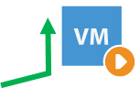
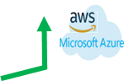


물리환경 통합 백업
OS, 파일, DB를 하나의 빔 솔루션으로 통합할수 있으며 장애시 백업본으로 즉시 서비스할수 있는 인스턴트 리커버리 기능을 제공합니다.
빔 물리환경 백업/복구
빔 솔루션 장점 / 활용예시
경쟁 V사 N제품
1
하나의 빔(Veeam) 솔루션으로 OS, DB, File의 물리환경 3가지 요소 백업/복구 해결
OS 백업 솔루션과 DB+파일 백업 솔루션 별도 필요
유닉스 OS 백업 솔루션 없음
DB, 파일, 볼륨 단위 백업/복구
유닉스, 리눅스, 윈도우 OS 백업/복구
비용절감, 관리포인트 간소화
2개 vs. 1개 솔루션, 하나의 백업 작업으로 서버 부하 감소
2개의 서로 다른 개별 솔루션
2배의 비용, 2회의 백업작업, 2배의 관리포인트
물리서버
물리서버 장애시 백업본으로 즉시 VM 가상화 서비스
장애 시 RTO 5-10분으로 획기적 감소
장애 원인파악후 필요한 데이터 복구 시간은 최소 60-120분
빔 대비 RTO는 10-20배 차이
지원 환경:
윈도우, 리눅스, AIX, 솔라리스
기능 요약:
100% 순수 에이전트리스 백업과 복구로 관리포인트와 잠재적 장애요소를 줄이고 VM단위, 파일단위, DB단위, DB시점 등의 복구를 통해 경쟁사 대비 3-40배 더 빠른 복구 성능 제공
P2C 퍼블릭 클라우드 마이그레이션 및 DR 자동화 툴 제공
마이그레이션 기간/인력 대폭단축
퍼블릭 클라우드 마이그레이션 툴 또는 DR 자동화 기능 없음
DB, 파일단위 복구 기능 제공
오라클 RMAN, SAP Hana, MS SQL, MySQL, MariaDB 백업/복구 가능
DB, 파일 백업/복구 기능 제공

Slide 12


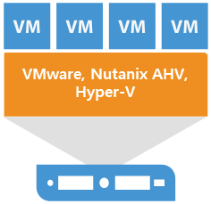
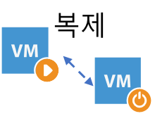

가상환경 100% 순수 에이전트리스 백업/복구
가상환경 100% 순수 에이전트리스 백업/복구 기능으로 관리포인트를 간소화하고 경쟁사보다 3-40배 더 빠른 복구성능을 제공합니다.
빔 에이전트리스 백업/복구
빔 솔루션 장점 / 활용예시
경쟁 V사 N제품
관리포인트 및 잠재적 장애요소 제거
설치, 배포와 운영, 버전관리의 용이성
에이전트리스로 VM 부하는 미미함
DB 백업 또는 파일단위 복구가 필요할 경우 반드시 에이전트 방식으로 구성. VM부하 상승
빔 백업
마스터 서버
DB시점, 테이블, 이메일, 개체단위 복구
VM단위 복구속도 대비 3-40배 빠른 복구성능
에이전트리스 방식으로는 VM단위 백업만 지원하며 에이전트리스 오라클 DB 시점복구 기능 없음
빔 대비 3-40배 느린 복구성능
CDP VM 복제
페일오버, 페일백 지원
장애시 DR사이트에서 즉시 서비스
CDP VM 복제 기능 없음
가상환경 DR 사이트 구축의 어려움
지원 환경:
VMware, Nutanix AHV, Hyper-V
기능 요약:
100% 순수 에이전트리스 백업과 복구로 관리포인트와 잠재적 장애요소를 줄이고 VM단위, 파일단위, DB단위, DB시점 등의 복구를 통해 경쟁사 대비 3-40배 더 빠른 복구 성능 제공
가상환경 인프라 성능, 잠재적 장애요소, 구성 모니터링을 통해 장애를 예방하는 가시성 확보
가상환경 인프라 자체의 최적화 상태를 모니터링해주는 유사 기능 없음
장애시 백업받은 데이터로 VM단위 에이전트리스 복구 지원
장애시 백업받은 데이터로 VM단위 에이전트리스 복구 지원

Slide 13


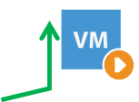


빔 버추얼랩을 통한 백업 데이터의 활용
백업 데이터를 활용하여 완결성 검사, DEVOPS 적용, 가상화 서비스 제공 등 다양한 부가가치 기능을 제공합니다.
빔 버추얼랩 개요
빔 솔루션 장점 / 활용예시
경쟁 V사 N제품
백업 완결성 검사
복구상황 대비 어플리케이션의 정상시작 여부 사전 검증
복구성공 여부 검증절차 없음
복구 후 서비스 완결성 검증 없음. Checksum 정도만 제공함
외부와 분리된 프로덕션과 동일한 가상환경에서 패치, 업그레이드, 시뮬레이션 등 DEVOPS 기능 구현
백업본을 기반으로 프로덕션과 동일한 가상 환경 구성 불가
빔 백업 마스터 서버
데이터 위변조 및 삭제 방지
복구 데이터의 랜섬웨어 감염여부 검사
IPS/IDS만 존재
백업 데이터 보호 기능 미지원
복구 시 랜섬웨어 검사 기능 없음
지원 환경:
VMware, Nutanix AHV, Hyper-V x86 윈도우/리눅스
기능 요약:
백업 받은 VM 또는 PM(물리서버)의 백업본을 백업 마스터 또는 다른 연결된 하이퍼바이저 호스트에서 VM으로 실행하면서 다양한 추가 솔루션 기능 제공
VM/PM(물리서버) 장애 시 백업본으로 즉시 VM 가상화 서비스
손쉬운 퍼블릭 클라우드 마이그레이션
VM(VMware)만 즉시 서비스 지원
퍼블릭 클라우드 마이그레이션 미제공
복구 상황의 예측가능성
센터이전, 업그레이드, 장애 대응 매뉴얼 작성시 유용
복구상황에서 복구의 성공가능성 또는 소요시간 등에 대한 예측과 판단이 어려움

Slide 14
목차
하이브리드 클라우드 환경의 최적 솔루션 빔
인프라 환경별 상세 비교
사이버 공격 상세 비교
어플라이언스 취약점
기능별 비교 요약

Slide 15
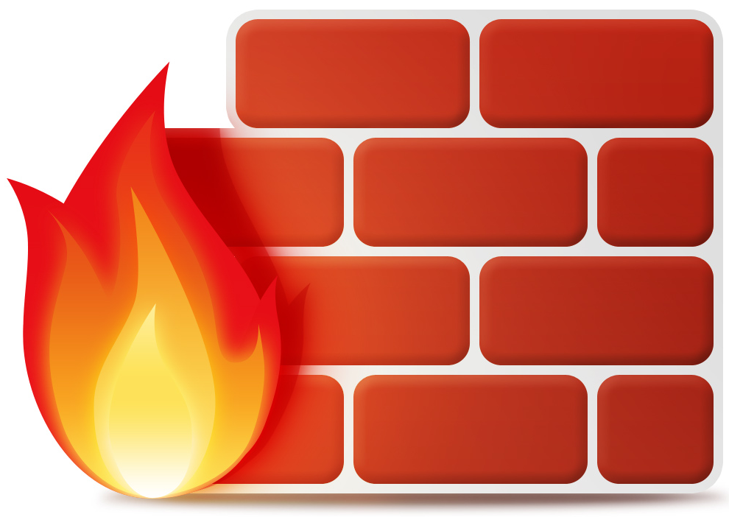
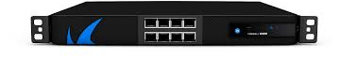
사이버 공격 방어 기술
방화벽은 가장 대표적인 방어기술로써 사이버 공격을 차단하는 역할을 하지만 이미 알려진 공격방법에 한해서만 방어가 가능합니다.
다양한 공격방법에 대해서 차단
이미 알려진, DB화된 공격방법에 대해서만 진단
공개되지 않은 공격방법에 대해서는 방어 불가
기술 | 제공
Firewall | O
VPN (IPsec) | O
IDS (Intrusion Detection) | O
IPS (Intrusion Prevention) | O
Application Control | O
Content Awareness | O
URL Filtering | O
Anti-bot | O
Anti-Virus | O
Anti-Spam | O

Slide 16

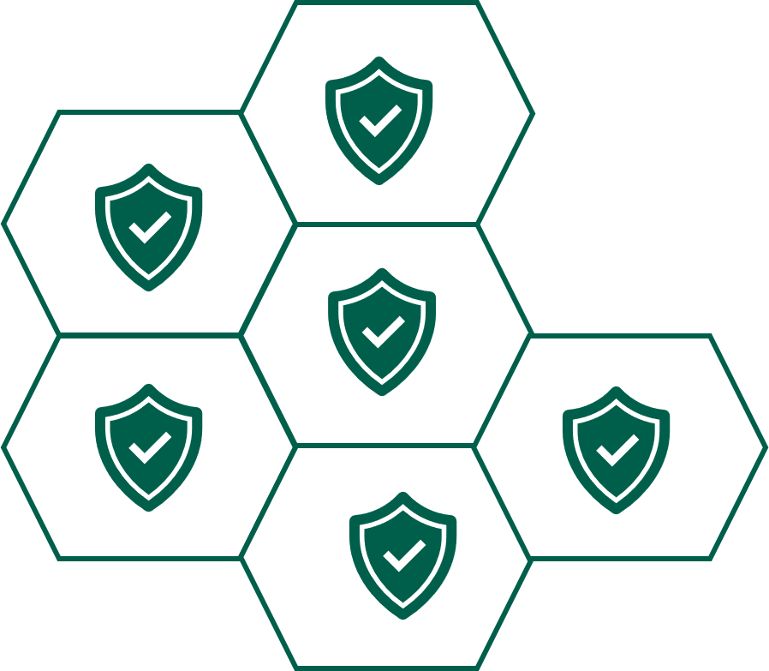


보안업계의 다양한 시도
방화벽 기술의 한계를 극복하고 더 강력한 방어를 위해 인공지능 같은 고급기술 (동시에 고비용인) 기반의 지능적 방어 시스템 도입도 늘고 있습니다.
샌드박스 진단
알려진 DB에 의존하는 패턴 매칭의 한계 극복을 위해 안전한 공간에서 VM을 실행하고 의심 파일 실제 실행 후 차단/허용
네트워크 분리/분산
다수의 방화벽과 보안솔루션 도입으로 해킹시간을 지연함. ROI에 민감한 해커가 다른 쉬운 상대를 찾아나서도록 유도
AI (인공지능) 진단
마우스/키보드 움직임, 접근 리소스 등 인공지능 기술을 통해 알려지지 않은 공격시도 차단
SIEM,
Security Information Event Management
차세대 방화벽, 샌드박스, AI 등의 고급기술 기반 모니터링 및 보안전문가의 2차 진단 후 차단/허용

Slide 17
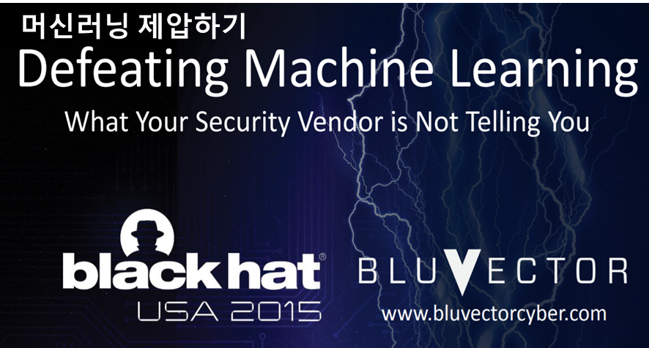
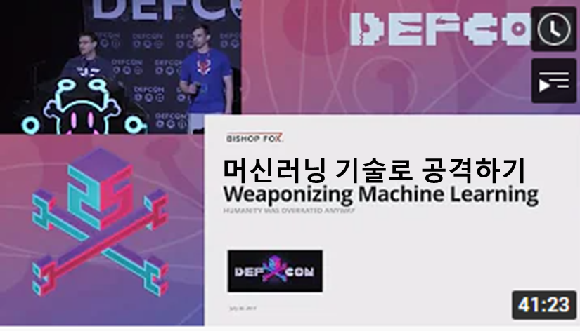
사이버 공격 예방의 한계 – 1/2
하지만, 해커들은 이러한 보안기술을 회피하거나 오히려 역이용하는 형태로 진화하고 있습니다.
샌드박스 진단
샌드박스 환경임을 인지, 의도한 공격 능력을 숨기면서 탐지를 회피하는 방법으로 진화
네트워크 분리와 분산
금전적인 목적과 관계없이 국가나 정보기관의 지원하에 적대국가의 기업을 대상으로 지속적 공격이 가능한 해커에게는 효과미비
AI (인공지능) 진단
인공지능 방어를 무력화하거나 오히려 인공지능 기술을 적용한 사이버 공격으로 진화
SIEM(심)
Security Information Event Management
의심 파일 또는 위협이 탐지되어도 보안 담당자가 한번 허용하면 그 이후부터 계속 허용

Slide 18
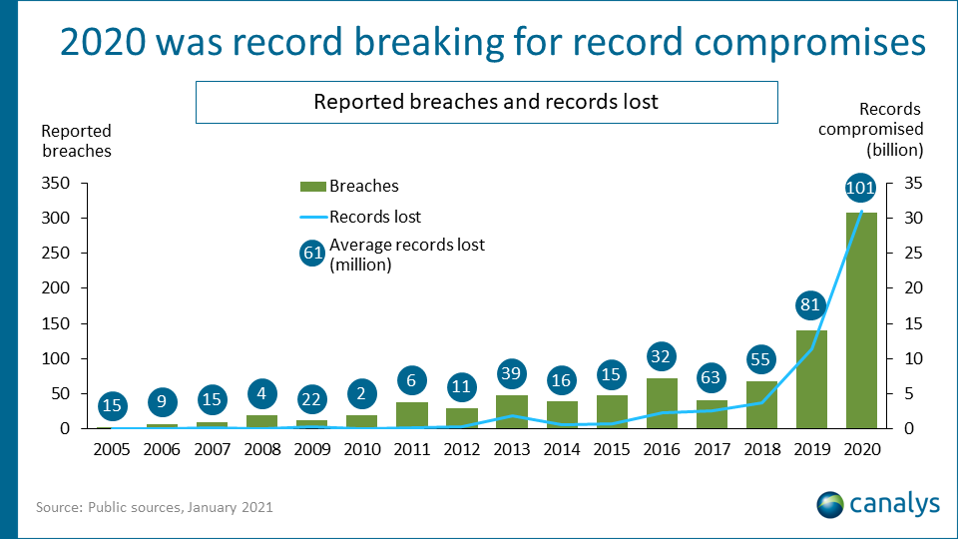
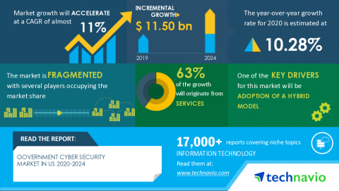
사이버 공격 예방의 한계 – 2/2
보안시장은 계속 성장하고 있지만 사이버공격 피해 사례 또한 가파르게 증가하고 있습니다. 즉, 보안솔루션에 대한 기업들의 투자는 늘고 있음에도 불구하고 피해예방은 어렵다는 것을 보여주고 있습니다.
증가하는 피해사례
보안시장의 성장

Slide 19
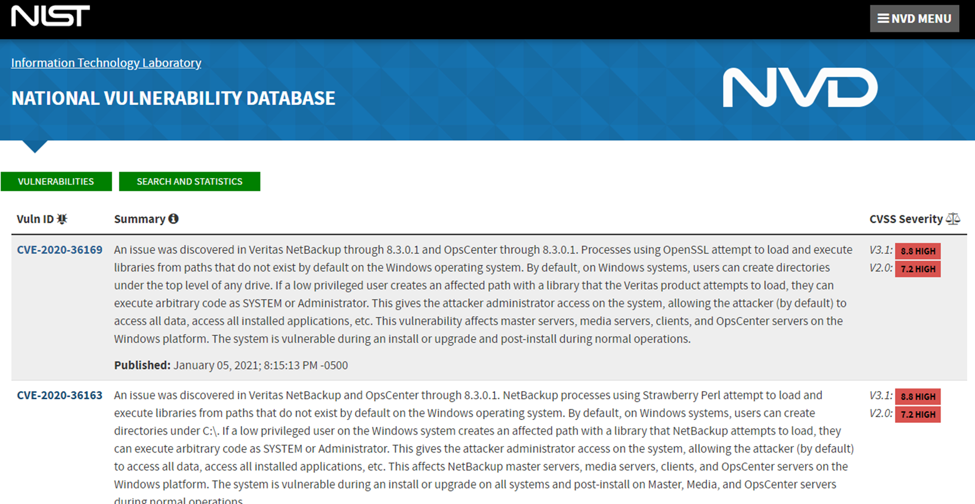
Veritas 취약점, Netbackup – 1/5
베리타스 넷백업은 사이버 공격자에게 관리자 권한이 탈취될 수 있는 보안상 심각한 취약점이 다수 존재하며 그 방법은 인터넷에 다수 공개되어 있습니다.
보안상 심각한 취약점으로 분류됨
베리타스 공격 스크립트 샘플
Veritas NetBackup - Remote Command Execution (Metasploit) - Multiple remote Exploit (exploit-db.com)

Slide 20
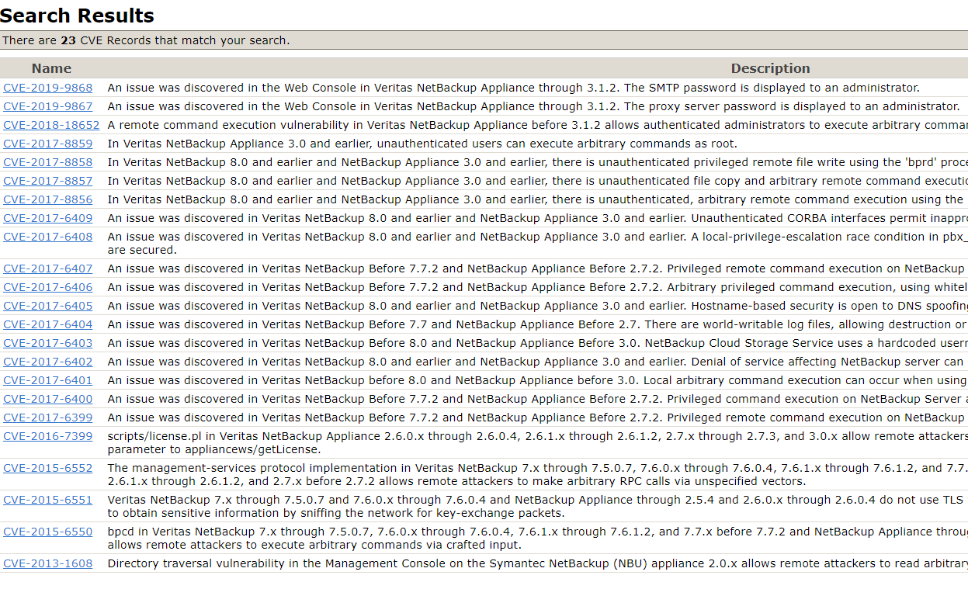
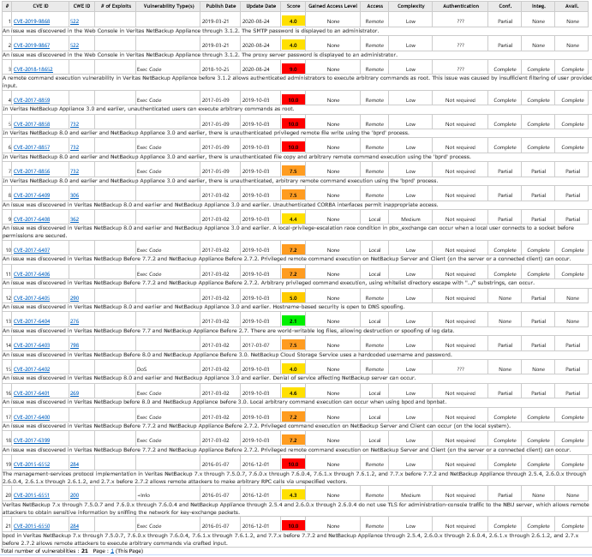
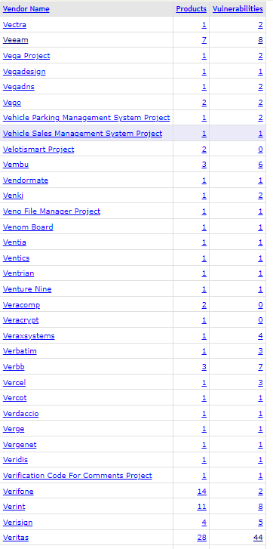
Veritas 취약점, Netbackup – 2/5
VERITAS는 Veeam보다 4.5배의 보안 취약점 더 많습니다.
VERITAS는 CVEDETAIL 기준으로 44개의 취약점을 가지고 있는 반면, Veeam은 8개만 확인됩니다.
URL : https://cve.mitre.org/cgi-bin/cvekey.cgi?keyword=netbackup+appliance
URL : https://www.cvedetails.com/vulnerability-list/vendor_id-1884/Veritas.html

Slide 21
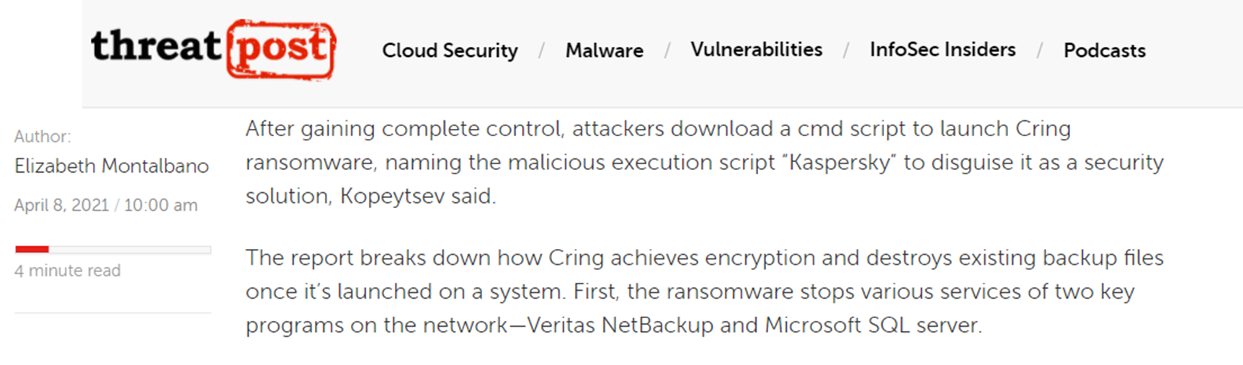
Veritas 취약점, Netbackup – 3/5
랜섬웨어 공격에 의해 베리타스 넷백업의 백업 데이터가 삭제되는 사례는 국내외에서 항시 발생하고 있습니다.
Cring 랜섬웨어, 베리타스 넷백업의 백업데이터 삭제

Slide 22
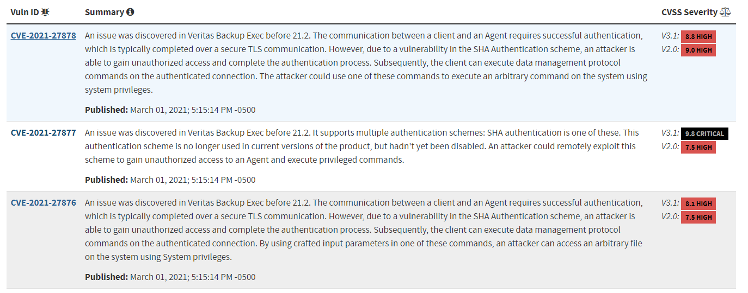
Veritas 취약점, Backupexec – 4/5
베리타스 넷백업뿐만이 아니라 백업 이그젝 또한 보안상 심각한 취약점이 여럿 존재하며 사이버 공격의 쉬운 타겟이 되고 있습니다.

Slide 23
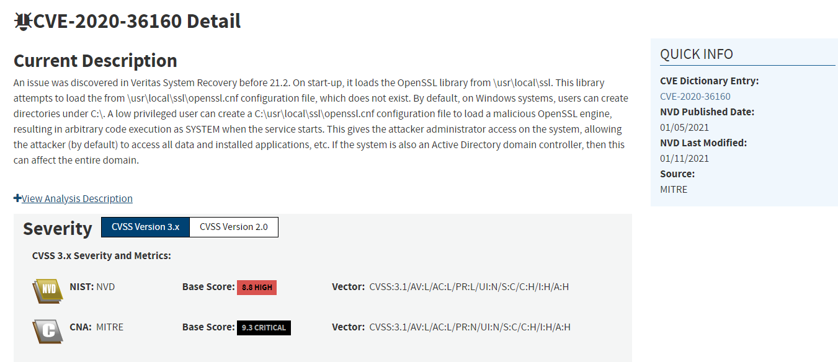
Veritas 취약점, System Recovery – 5/5
베리타스 시스템 리커버리도 마찬가지로 많은 취약점이 있으며 사이버공격자들에게 쉽게 공격당할수 있습니다.

Slide 24



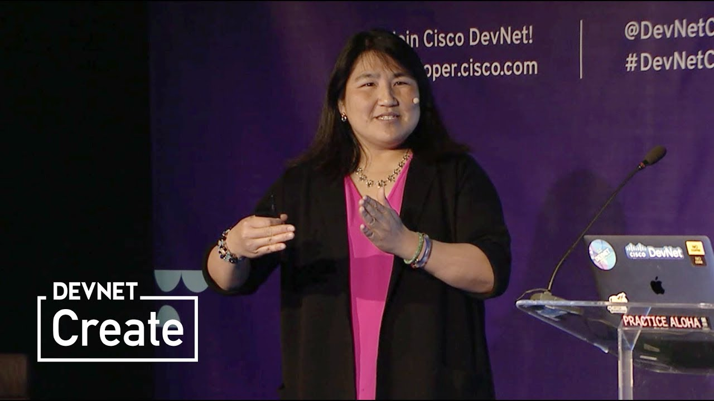
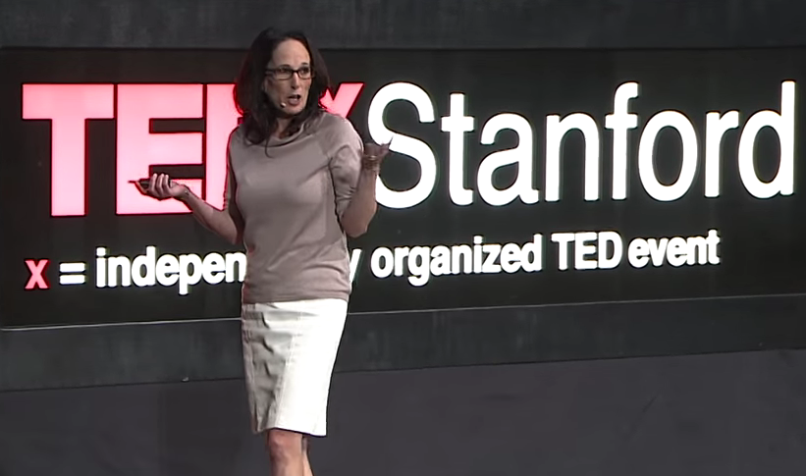

사이버공격에 대한 가장 확실한 보호 by Veeam
많은 전문가들이 100% 예방은 불가능 하다고 합니다. 우리 기업도 해킹 당할 수 있다는 것을 인정하고 해킹사고가 발생 했을때 가장 중요한 데이터는 온전하게 보호할 수 있는 변경불가 백업의 도입이 필요합니다.
해마다 년간 1,110억 줄의 소스코드가 새로 쓰여진다 (new lines of code written) ¹
시스코 시니어 VP
통계적으로 2,500줄의 소스코드 마다 시스템을 멈추게 할 수 있는 심각한 버그 존재²
전 클린턴 행정부 국가안보회의 스태프
세상에는 2가지 기업만이 존재한다. 해킹을 당한 기업과 해킹을 당할 기업³
전 FBI 국장
Veeam 변경 불가 백업
(미 3대 금융기관 인증 기술)⁴
Cisco, Get comfortable with software. It’s here to stay, https://www.networkworld.com/article/3198474/cisco-to-network-engineers-get-comfortable-with-software-it-s-here-to-stay.html
Cyber War, TedxStanford, https://www.youtube.com/watch?v=JSWPoeBLFyQ
Robert Mueller, FBI — Combating Threats in the Cyber World: Outsmarting Terrorists, Hackers, and Spies
미증권거래위원회(SEC), 미 금융산업규제기구(FINRA), 미 선물상품위원회(CFTC)의 3대 금융기관 보안 인증 획득, Security-enabled backup capabilities (veeam.com)
Notes:
랜섬웨어는 공격자가 의지가 있고 시간과 노력을 투자하겠다고하면 결국에는 공격에 성공할수 있다는게 보안업계의 정설입니다. 해커가 마음만 먹으면 해킹에 성공한다는것 이게 정설입니다.
그래서 보안 솔루션들은 예방과 방어에 집중해야 하지만 백업 솔루션 업체들은 해커가 공격에 성공할수 있으니 공격이 성공했다는 가정하에 대응책을 제시해야 합니다.
전문 보안업체가 아닌 백업 솔루션이 해킹을 예방하는 기술이 있다거나 방어하는 컨설팅을 해줄수 있다는것은 좀 어려운 얘기입니다.
보안 관리자들은 세상에 나와있는 좋은 솔루션들은 모두 도입했는데도 뚫렸다. 이건 내 잘못이 아니다 라고 얘기할수 있음.
랜섬웨어에 의해서 서비스가 마비되고 데이터 접근이 안되는것은 IT 인프라 담당자의 책임이 될수 있음
전세계적으로 해마다 년간 1,110억줄의 코드가 새로 만들어 집니다. 그만큼 새로운 소프트웨어가 많이 나오는 것이며
통계적으로 2,500줄마다 심각한 버그가 있을수 있다고 합니다. 1,110억 나누기 2천5백은 4천4백만 정도…
즉 시스템을 멈출수 있는 4천4백만여개의 새로운 취약점이 매년 만들어진다는 것이고 해커는 이 취약점을 이용해서 해킹에 성공할수 있다는 것임
물론 IT 업체들은 패치를 만들어 내고 있지만 패치는 새로 만들어지는 취약점의 속도를 따라갈수 없다는 것임 (예를 들어 MS가 1년에 만들어 내는 보안패치의 수는 과연 몇 개일까?)
이러한 현실적인 이유로 보안 전문가들은 전세계 모든 기업은 해킹을 당해봤거나 아직 차례가 안왔거나 아니면 해커가 관심이 없거나의 3가지중 해당된다는 것입니다.
즉 해커가 공격대상으로 삼으면 막을수 없다가 전문가의 공통된 의견입니다.
따라서 랜섬웨어에 방어는 우선 해킹을 당할수 있다는 것을 전제로 해야합니다.
빔이 제공하는 변경불가 백업은 랜섬웨어 상황이 발생해도 데이터는 백업으로 안전하게 보호할수 있다는 것입니다. 한번 저장하면 루트/관리자 계정이 탈취되도 데이터는 안전하게 해주는 기술입니다.
랜섬웨어 예방은 백업솔루션의 역할이 아닙니다 하지만 랜섬웨어 발생 이후에는 VMware와 Nutanix 환경을 가장 확실하게 보호할수 있습니다.

Slide 25
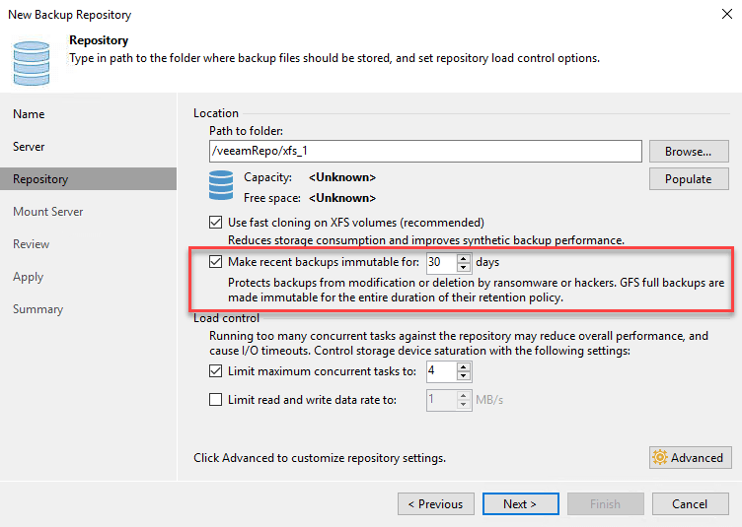
변경불가 백업 by Veeam
한번 저장된 백업은 설정 기간동안 변경 또는 삭제가 불가하며 관리자 권한이 탈취되더라도 변경이 불가능합니다. 사이버 공격이 성공해도 기업에게 가장 중요한 데이터는 온전히 완결성을 유지할 수 있고 복구 가능합니다.
Linux 기반의 안전한 백업 저장소 사용
랜섬웨어 또는 해커에 의한 악의적 변경, 암호화 또는 삭제 원천 봉쇄
저장단계 지정한 기간동안 변경불가 백업
미국 3대 금융기관 인증 통과 기술¹
SEC (Securities and Exchange Commission) - 증권거래위원회, FINRA (Financial Industry Regulatory Authority) - 금융감독원, CFTC (Commodity Futures Trading Commission) – 상품선물거래위원회

Slide 26
경쟁 회사 비교 자료
항목 | Veeam | Veritas | 비고
백업 데이터 원본에 대한 해킹 및 위변조 방지 기술 제공 | O | O | Veeam은 온프레미스 환경의 리눅스 서버를 Immutable 백업 저장소를 구성 데이터 위변조 방지 기술 기능 제공
1차 백업본에 대한 On-premises에서의 WORM 기능제공 | O | O | Veeam은 모든 디스크 및 Tape에 대한 Worm 기능을 활성화하는 기능을 제공하며, 이를 통해 안전하게 데이터를 보호
백업 서버 OS 공격에 대한 대응 기술 제공 | O | O | Veeam은 백업 서버가 Windows에 설치되며, 백업 서버는 백업 실시간 모니터링 작업만 수행하고 데이터는 리눅스 서버에 안전하게 저장 구성하는 것을 권장합니다. 백업 서버 OS 장애 시 손쉽게 OS 백업본으로 백업 서버를 원복하는 기능을 제공
On-premises WAN 구간에서 Air-Gap 복제 지원 | O | O | Veeam은 WAN 구간에 안전한 데이터 전송을 위해 데이터를 AES-256 암호화 후 전송
2단계 폼팩터 인증 방식 | O | O | Veeam 백업 소프트웨어 보안을 강화하기 위한 MFA(Multi Factor Access)을 제공
RBAC (Role Based Access Control) | O | O | -
대규모 랜섬웨어 침해 사고 발생 시 즉각적 대응 | O | X | Veeam은 랜섬웨어 발생 시 물리서버 및 VM들에 대한 즉시 서비스 기능을 통한 고속 복원 제공 (예, 이랜드 : 다른 소프트웨어의 백업 데이터가 일부 감염되었지만, Veeam 백업 데이터 감염은 없었으며, 고객은 해커와 협상하지 않고 Veeam의 즉시 서비스 기능을 통해 서비스를 빠르게 정상화했습니다.) Veritas는 레가시 방식의 복구 방식을 제공하기 때문에 VMware를 제외한 모든 데이터 복구 시 장시간 필요

Slide 27
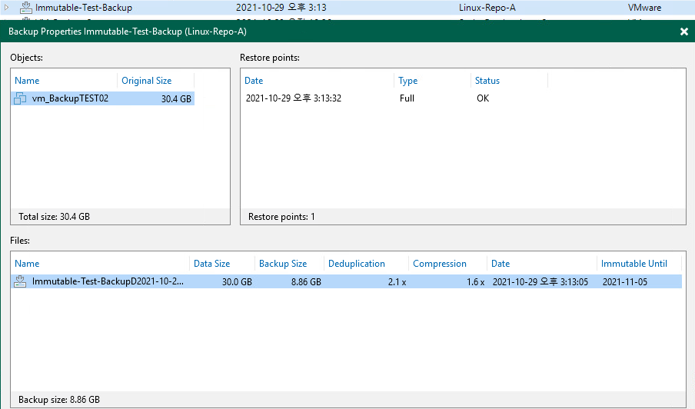
POC 결과 분석 – 보안회사(참조문서)
항목번호 : S-08
 | 검 증 결 과 | 충 족 | 미 충 족
 | 요 구 사 항 | 랜섬웨어 보안
 | 상 세 설 명 | 랜섬웨어로부터 백업서버의 정보를 보호할 수 있는가?
 | 확 인 방 식 | 1. 랜섬웨어 방어기능 확인
 | 1. 랜섬웨어 방어기능 확인 - Linux Repository를 사용하면 Immutable 옵션을 활성화 할 수 있음 - 해당 옵션을 사용하면 원하는 기간 동안 (최소 7일) 백업된 파일을 수정할 수 없기 때문에 랜섬웨어 공격에도 백업 파일의 변조가 불가능 a. PoC 구현 시나리오 - A-IDC의 VM 1개를 단독 백업 Job으로 생성하여 Linux Repository에 백업 - Linux Repository에 root권한으로 로그인하여 강제 삭제 시도 - 백업된 파일을 Veeam 콘솔에서 삭제 시도 b. PoC 구성 정보 - 백업 Job 이름 : Immutable-Test-Backup - 백업 대상 : vm_BackupTEST02 - 저장소 이름 : Linux-Repo-A - Repository의 실제 저장 위치 : /repo-a/ c. PoC 테스트 결과 - Linux Repository에 root권한에서 강제 삭제 시도 (삭제 불가로 조건 충족) - Veeam 콘솔에서 삭제 시도 (삭제 불가로 조건 충족)

Slide 28
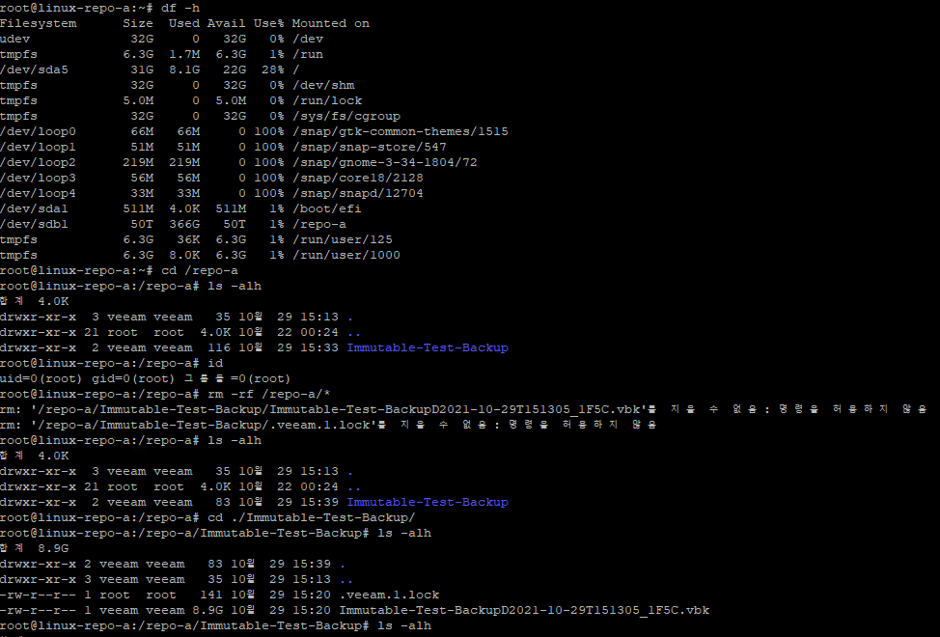
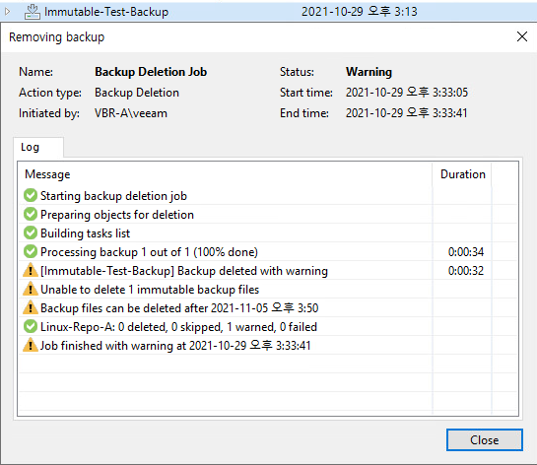
POC 결과 분석 – 보안회사(참조문서)
 | 항목번호 | S-08 (계속)
root 권한으로 백업된 파일 삭제 시도 (삭제 불가)
Veeam 콘솔에서 백업된 파일 삭제 시도 (삭제 불가)

Slide 29
목차
하이브리드 클라우드 환경의 최적 솔루션 빔
인프라 환경별 상세 비교
사이버 공격 상세 비교
어플라이언스 취약점
기능별 비교 요약

Slide 30
어플라이언스 취약점
어플라이언스 장비는 첫 구매 시 단일 제조사를 통한 장점이 있으나, 내부적으로는 하드웨어와 소프트웨어 기술 지원 이원화에 따른 장애 처리 어려움 가중 및 증설 시 고용량의 증설 단위로 고비용 투자가 필요합니다. 반면 사용 하드웨어 기반의 Veeam 제품 도입 시 각 사의 전문화된 기술지원으로 빠른 장애 처리가 가능하며, 하드웨어 증설 시 고객이 필요로 하는 만큼 유연한 확장 및 비용 절감을 제공합니다.
어플라이언스 취약점
구매 모델 단종 시 신규 모델 구입 필요
고용량의 증설 단위로 고비용 투자
제조사 Lock-In으로 다양한 잠재 이슈 발생
이원화된 기술지원 체계로 장애 시 장시간 소요(파트 수급 및 엔지니어 지원 등등)
2개의 인텔 프로세스, 64GB 메모리
2.4Ghz * 8core 또는 2.2GHz * 10core
스토리지 추가 시 64GB 메모리 증설, 최대 192GB
Base 4-27TB, Storage 49TB 단위로 확장
최대 6개의 스토리지 확장, 최대 300TB
SAS Raid controller 캐시 1GB
최대 6개의 PCI 인터페이스
4개의 1GbE 네트웍 (온보드)
최대 4개의 10GbE 네트웍
최대 4개의 16Gb FC HBA
SAN & Network 백업 지원
판매는 V사에서, HW지원은 NCR에서 수행
5230모델의 단종 2022년 1월 31일
Base (4-27TB)
2개의 인텔 프로세스, 64GB 메모리
2.4Ghz * 8core 또는 2.2GHz * 10core
스토리지 추가 시 64GB 메모리 증설, 최대 192GB
Base 4-27TB, Storage 49TB 단위로 확장
최대 6개의 스토리지 확장, 최대 300TB
SAS Raid controller 캐시 1GB
최대 6개의 PCI 인터페이스
4개의 1GbE 네트웍 (온보드)
최대 4개의 10GbE 네트웍
최대 4개의 16Gb FC HBA
SAN & Network 백업 지원
판매는 V사에서, HW지원은 NCR에서 수행
5230모델의 단종 2022년 1월 31일
Storage(49TB)
장치의 구성
Storage(49TB)
가장 많은 판매 모델
4-27TB
53TB
103TB
Base (4-27TB)
Base (4TB)
Base (4TB)
Storage(49TB)
Storage(49TB)
Storage(49TB)

Slide 31
목차
하이브리드 클라우드 환경의 최적 솔루션 빔
인프라 환경별 상세 비교
사이버 공격 상세 비교
어플라이언스 취약점
기능별 비교 요약

Slide 32
경쟁 회사 비교 자료
항목 | Veeam | V사 | 비고
AIX, Solaris 백업 지원 | O | O
고속의 NAS 백업 지원 (NDMP 미사용) | O | 약함 | V사 N제품은 고속의 대량 NAS 백업을 위한 어플라이언스가 필요
NAS 백업 지원 (NDMP 사용) | O | O
물리 단독 윈도우, 리눅스의 OS, File, DB 백업/복구 통합 지원 | O | X | 빔 소프트웨어의 Agent 솔루션은 하나의 에이전트와 백업세션으로 OS, File, DB 백업 및 복구. V사는 2개의 서로 다른 제품과 에이전트를 사용해야하며 최신 버전 리눅스의 OS 백업을 지원 못함
물리 단독 윈도우, 리눅스를 Vmware, Hyper-V, Nutanix VM으로 즉시 복구 | O | X | x86 서버/데스크톱 장애 시 백업 마스터의 백업본으로 즉시 서비스 재생 V사 N제품은 BMR 형식의 파일단위 복구로 정합성보장이 어렵고, P2V 복구 과정으로 많은 시간이 소요되어 바로 서비스를 재생할 수 없음.
물리 단독 윈도우, 리눅스의 VMware, Hyper-V 포맷 자동 변환 | O | X
VMware, Hyper-V, Nutanix AHV, RHV의 에이전트리스 백업/복구 | O | 약함 | V사는 Nutanix AHV, RHV에 지원 미흡
VMware, Hyper-V, Nutanix AHV의 VM 즉시 복구 | O | X | 빔 소프트웨어는 가상화 VM 장애 시 백업본 VM으로 즉시 서비스 재생 V사 N제품은 Vmware만 지원하며 어플라이언스에서만 지원
VMware, Hyper-V의 에이전트리스 MS SQL Table, Oracle 및 시점 복구 | O | X | V사는 데이터베이스 복구 시 반드시 에이전트 설치 필요
VMware, Hyper-V의 실시간 모니터링 및 GUI 리포팅 | O | X | 빔 소프트웨어의 Veeam One 솔루션으로 백업 클라이언트의 구성, 성능, 최적화에 대한 헬스체크
VMware, Hyper-V의 VM에 대한 원격지 실시간 복제 | O | X | 빔 소프트웨어는 가상화 서비스의 원격지 DR 구축을 위한 VM 단위 복제 기능 제공 V사 N제품은 준실시간 복제 기능 지원 안함
VMware, Hyper-V 백업본과 복제본에 대한 무결성 검증 | O | X | 빔 소프트웨어는 SureReplica, SureBackup 등의 기능으로 실제 VM 백업본을 실행해서 자동 검증함 V사는 CRC 체크만 지원하며 VM 복구 검증을 위해 실제로 실행하면서 테스트하는 기능은 없음
물리 서버 및 가상화 백업본에서 MSSQL 테이블 단위 복구 | O | X | V사 미지원
물리 서버 및 가상화 백업본에서 MSSQL 즉시 복구 | O | X | V사 미지원
물리 서버 및 가상화 백업본에서 Oracle SID 자동 변경 및 복구 | O | X | V사는 미지원
물리 서버 및 가상화 백업본에서 Oracle 즉시 복구 | O | X | V사는 수작업을 통한 스크립트 작성이 필요하며, 매우 복잡
물리 서버 및 가상화 백업본에서 Exchange 개별 메일 단위 복구 및 검색 | O | 약함 | V사는 메일 단위 복구 시 구성이 복잡하며, 추가 솔루션 도입 필요
Mysql, PostgreSQL, Tibero 등 다양한 데이터베이스 증분 백업 지원 | O | 약함 | V사는 파일 단위 백업으로 국산 DB 및 오픈소스에 대한 증분 백업 미지원
물리 서버 및 가상화 백업본으로 AWS, Azure, GCP로의 직접 복구 P2C 또는 V2C | O | X | V빔 소프트웨어의 Restore to AWS , Restore to Azure 기능으로 클라우드로의 마이그레이션 자동화 지원 V사 N제품은 지원
오피스 365 백업 및 복구 | O | 약함 | V사는 백업 저장소로 V사 자체 클라우드만 지원하며 온프레미스 저장은 지원하지 않음. 또한 복구 시 복수의 메일계정 복구가 불가하며 하나의 복구세션에 하나의 메일계정만 지원함
원격지 백업 및 복원방안 | O | O
압축, 중복제거, 암호화 | O | O
AWS, Azure, GCP 등 다양한 퍼블릭 클라우드의 오브젝트 스토리지에 장기보관 지원 | O | 약함 | V사 N제품은 CloudCatalyst 또는 Access Appliance가 필요

Slide 33
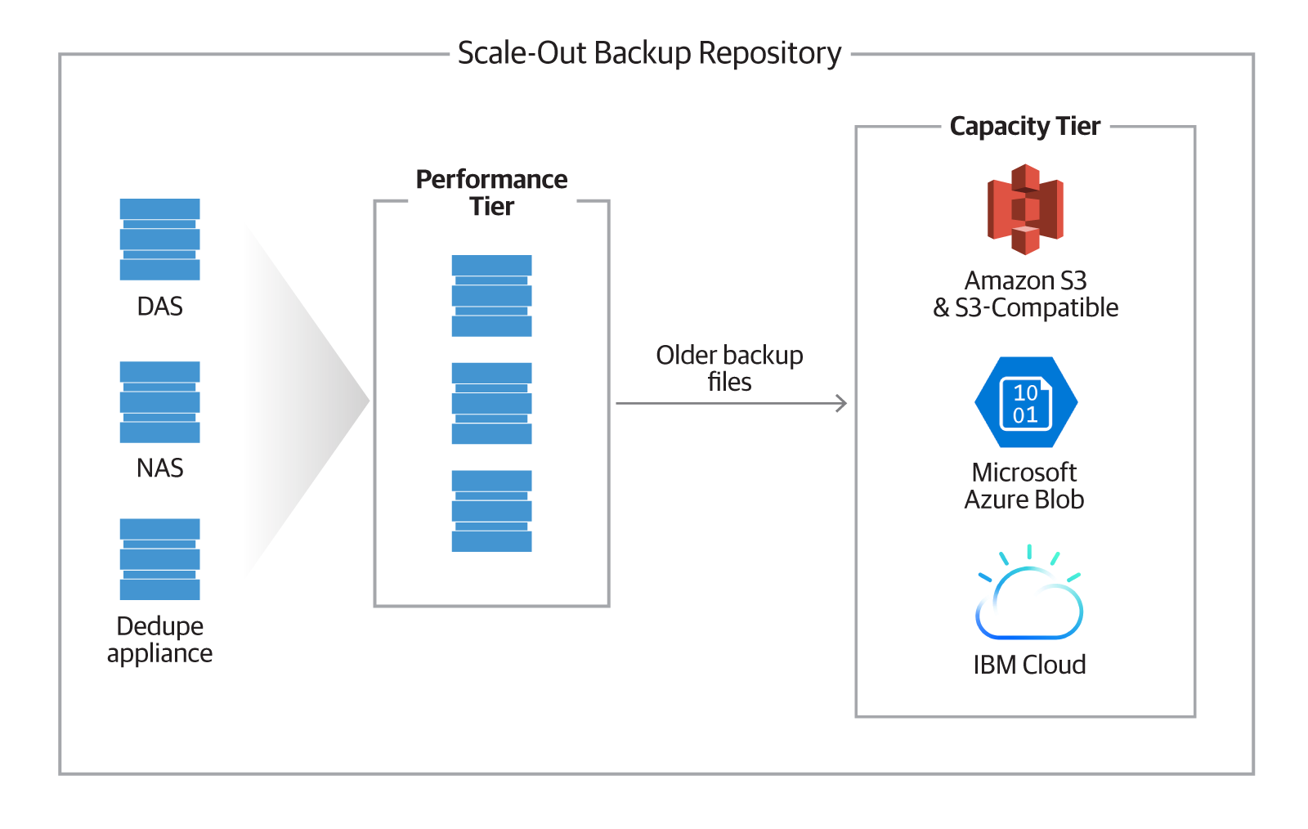
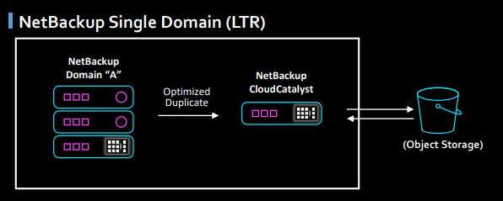
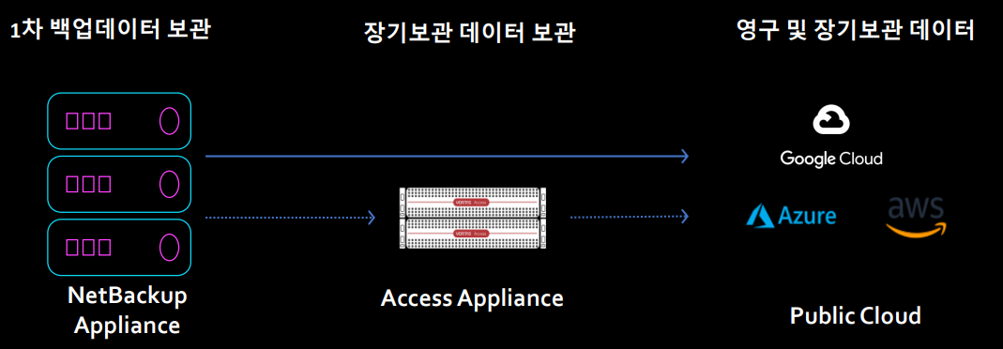
장기 보관을 위한 Object Storage 차이점
Veeam은 S3 호환 스토리지를 Repository로 등록하는 작업만으로 장기보관이 가능하나 경쟁사는 백업 서버 및 어플라이언스와 오브젝트 스토리지 간에 별도의 시스템이 필요
V사 N제품은 CloudCatalyst 또는 Access Appliance를 통한 저장
Veeam Cloud Tier 는 Scale-out Backup Repository™ 의 데이터를 object storage 에 자동 저장
Amazon S3, Azure Blob Storage, IBM Cloud Object Storage, S3 호환 서비스 제공 업체 또는 온-프레미스에서 Object Storage의 저비용, 단순함, 탄력성을 활용 가능
2차 스토리지 어플라이언스에 대한 Vendor Lock-In 방지
경쟁사와 달리 이중 과금없이(라이선스, 어플라이언스) Cloud에 저장 가능
비용 효율적인 디스크를 이용한 1차 백업
모든 운영을 NetBackup에서 통합 관리
자동화된 클라우드 2차 중복제거 장기보관 백업

